Slide 1


開拓海外多元市場方案
申請懶人包
主辦單位：經濟部國際貿易署
執行單位：中華民國對外貿易發展協會
1

Slide 2




計畫總覽
1
2
3
4
多元拓銷布局
買主直達
數位搶單
提升海外據點服務
旗艦臺灣館
辦理臺灣形象展
協助廠商洽邀買主來臺
洽談及採購
設立及營運臺灣貿易
投資中心
企業進出口數據看板
協助企業運用AI行銷
應用AI爭取海外商機
國際經貿情勢分析
2

Slide 3
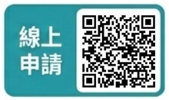


旗艦臺灣館
115年展覽
科隆五金展
IHF
日本DIY展
JAPAN DIY HOMECENTER SHOW
法蘭克福汽車零配件展
Automech-anika
進軍全球指標大展的國家隊平台
1
降低企業負擔
范專員 (#1541)
施專員 (#1542)
林專員(#1574)
（整合資源與分攤費優惠）
芝加哥
工具機展
IMTS
美國汽車售後服務零配件展
AAPEX
米蘭國際
二輪車展
EICMA
2
Team Taiwan 號召
（強化產業形象與能見度）
葉專員(#1588)
詹專員(#1569)
呂專員 (#1561)
3
全方位行銷
（主動搶占商機）
慕尼黑電子展
Electronica
杜塞道夫
醫療器材展
MEDICA
日本國際
橡塑膠展
IPF
02-2725-5200
張專員(#1552)
蕭專員(#1514)
陳專員(#1589)
mdd@taitra.org.tw
3

Slide 4

辦理臺灣形象展
因應國際局勢與供應鏈重組，舉辦旗艦級展覽並提供優惠攤位費，歡迎加入國家隊共拓商機！
歐洲展 (華沙)
📅 6/22-6/24
日本展 (東京)
📅 7/15-7/17
美國展 (達拉斯)
📅 9/24-9/26
「數位與綠色雙軸轉型」
3大主軸
Resilient 韌性供應鏈Reliable 信賴科技夥伴Rebuild 烏克蘭重建
「臺日共創未來美好社會」6大主題館
AI製造、綠色永續
智慧科技、智慧健康
台灣製造、品味臺灣
「掌握美國AI基礎建設商機」
六大戰略展區
智慧製造、智慧科技
智慧移動、智慧能源
智慧醫療、智慧生活
顏小姐 (#1841)
黃小姐 (#1816)
傅小姐 (#1860)
europeinfo@taitra.org.tw
japan@taitra.org.tw
Taitra.ame@taitra.org.tw
4

Slide 5



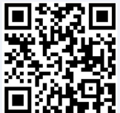
買主直達
協助廠商洽邀買主來臺洽談及採購
受理期間：即日起至 116.9.15 止或經費用罄為止，至 116.10.31 前執行完畢
企業申請資格
最高額度
已完成進出口廠商登記
公司資本不含陸資
NT$20萬
近1年內未受處分
中小企業（資本額1億以下或員工未滿200人）
（每家企業合計上限）
近3年至少1年具進出口實績
提供美國關稅影響之相關證明或說明
無家數限制
出口產品須為臺灣產製
機票與住宿
提供海外買主來臺機票及/或住宿費
每次不限買主家數，
惟每家買主僅限輔導1人
備齊申請文件後，
上傳至本案線上申請系統：
02-2725-5200 #1880/1884/1896 ｜ buyerdirect@taitra.org.tw
5

Slide 6
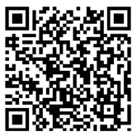
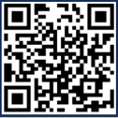
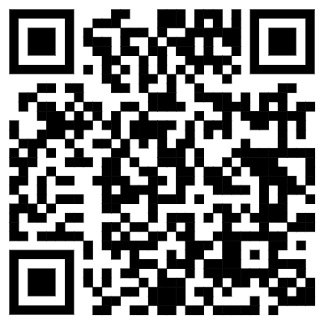
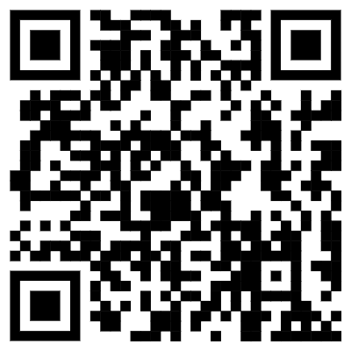
數位搶單
企業進出口數據看板
協助企業運用AI行銷
客製化數據，直擊市場核心
用數據洞察全球市場，企業決策領先一步
NT$999 享有 1 年期訂閱服務
「企業出資放大五倍」行銷支持，提供運用數位平台拓銷、數位行銷素材與專業顧問服務，以最低成本，爭取國際買主採購商機
02-2758-5163
tradedashboard@taitra.org.tw
0800-506-088
aitech@taiwantrade.com.tw
應用AI爭取海外商機
國際經貿情勢分析
打造專屬 AI 業務開發代理人，加速客戶開發
深度輔導方案NT$20萬，名額100家
免費體驗名額 400 家
迎戰地緣政治風險！攜手跨國智庫與法人，引進全球權威數據，提供我商精準對接海外出口商機
02-2725-5200 #1183 or #1183、#1184
02-2725-5200
insight@taitra.org.tw
IndustryMarketingTeam@taitra.org.tw
6

Slide 7
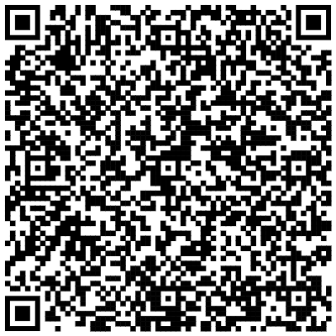





立即申請
提升海外據點服務
設立及營運臺灣貿易投資中心
投資規劃
落地支援
供應鏈媒合
技術交流
貿易拓展
法令/稅務/人力/土地一站式諮詢
遷址/公司設立/
簽證辦理
鏈結當地政府
與工商協會
促進雙邊產學合作與共同研發
尋找代理商與
通路對接
已開設福岡、布拉格、達拉斯、華沙及鳳凰城臺灣貿易投資中心
攜手國際頂尖專業機構 PwC，構築專屬臺灣企業的海外投資生態系
0800-29-8989 ｜ investcenter@taitra.org.tw
7

